Slide 1
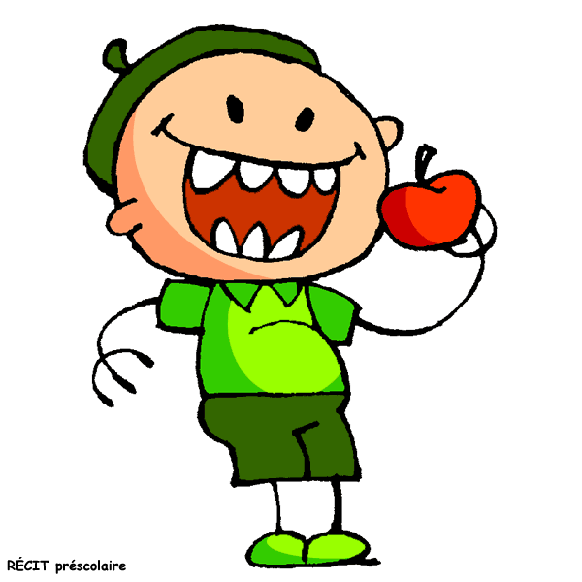
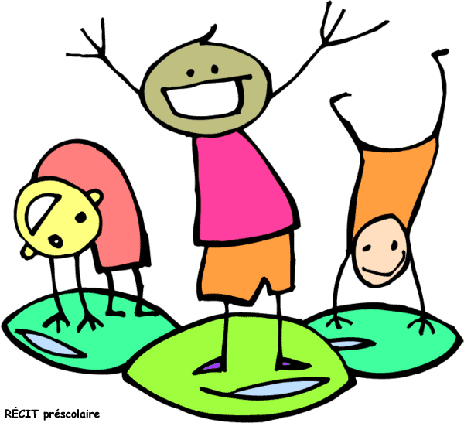
Les saines habitudes de vie
Andréanne Gagnon

Slide 2
Les aliments sains et les aliments non sains pour la santé

Slide 3
Les groupes alimentaires

Slide 4
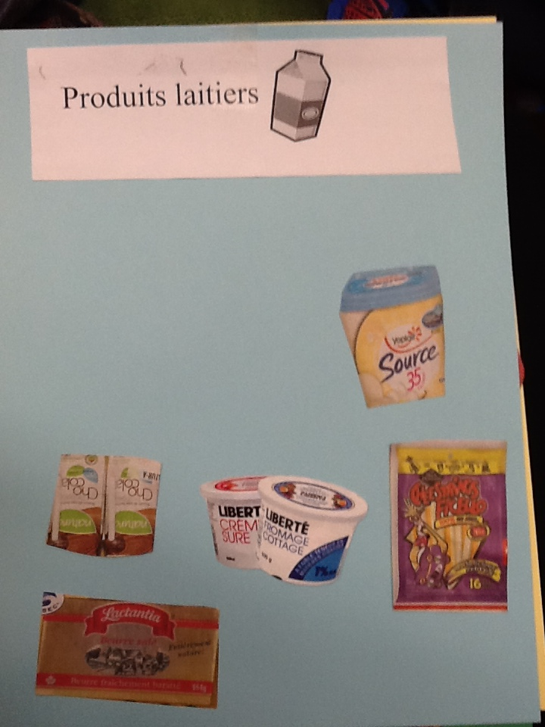
Les groupes alimentaires

Slide 5
Notre sortie au Métro

Slide 6
Notre sortie au Métro

Slide 7
Notre sortie au Métro

Slide 8
Notre sortie au Métro

Slide 9
Notre sortie au Métro

Slide 10
Notre sortie au Métro

Slide 11
Notre sortie au Métro

Slide 12
Notre sortie au Métro

Slide 13
Partage d’une collation avec les élèves du secondaire

Slide 14
Partage d’une collation avec les élèves du secondaire

Slide 15
Partage d’une collation avec les élèves du secondaire

Slide 16
Création faite avec des fruits et des légumes

Slide 17
Création faite avec des fruits et des légumes

Slide 18
Création faite avec des fruits et des légumes

Slide 19
Création faite avec des fruits et des légumes

Slide 20
Création faite avec des fruits et des légumes

Slide 21
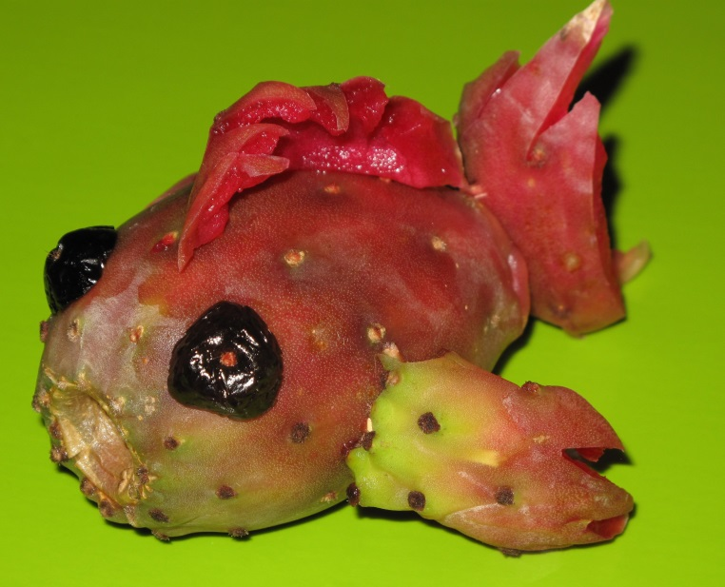
Création faite avec des fruits et des légumes

Slide 22
Création faite avec des fruits et des légumes

Slide 23
Création faite avec des fruits et des légumes

Slide 24
Création faite avec des fruits et des légumes

Slide 25
Création faite avec des fruits et des légumes

Slide 26
Création faite avec des fruits et des légumes

Slide 27
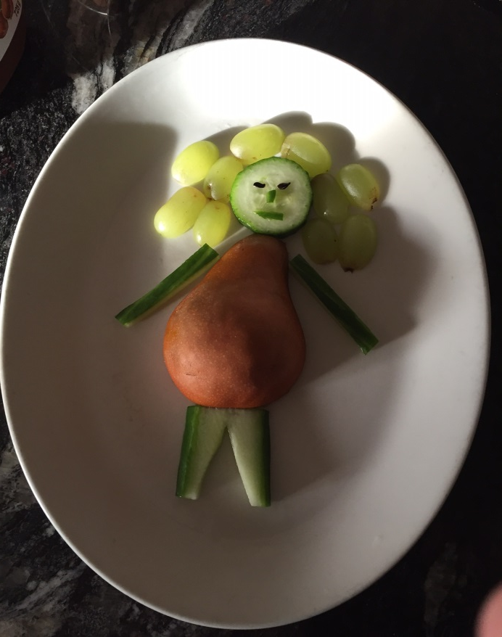
Création faite avec des fruits et des légumes

Slide 28
Création faite avec des fruits et des légumes

Slide 29
Création faite avec des fruits et des légumes

Slide 30
Création faite avec des fruits et des légumes

Slide 31
Dégustation de la carambole

Slide 32
Dégustation de la carambole

Slide 33
Dégustation de la carambole

Slide 34
Dégustation de la carambole

Slide 35
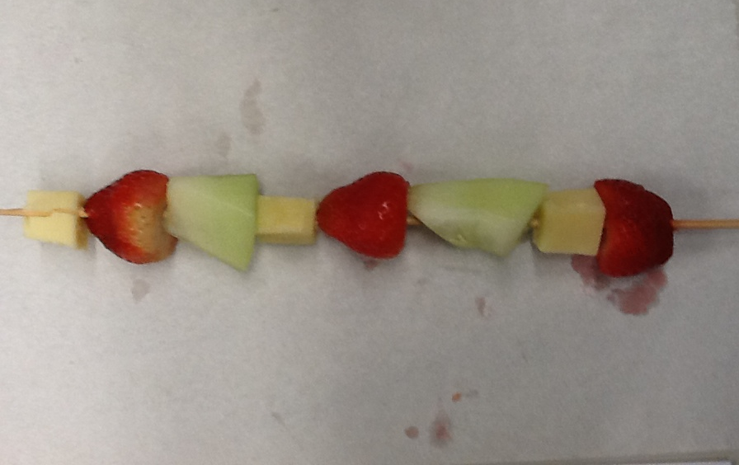
Brochettes de fruits et de fromages

Slide 36
Brochettes de fruits et de fromages

Slide 37
Brochettes de fruits et de fromages

Slide 38
Brochettes de fruits et de fromages

Slide 39
Brochettes de fruits et de fromages

Slide 40
Brochettes de fruits et de fromages

Slide 41
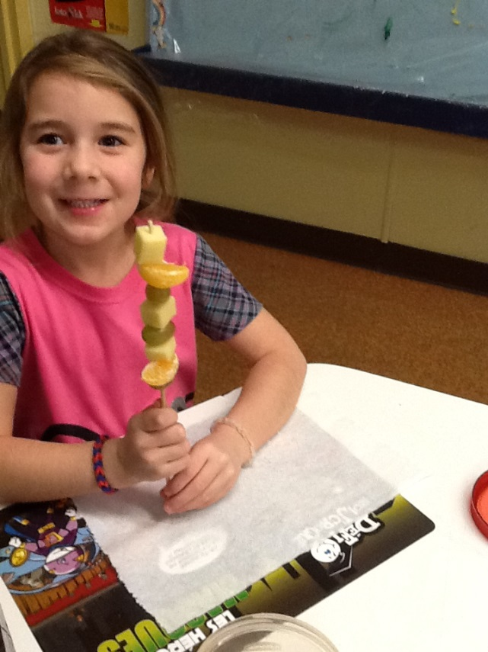
Brochettes de fruits et de fromages

Slide 42
Brochettes de fruits et de fromages

Slide 43
Brochettes de fruits et de fromages

Slide 44
Brochettes de fruits et de fromages

